Slide 1
PENERIMAAN RAPOR
KELAS X & XI
SMA MUHAMMADIYAH 2 SIDOARJO
6 Dzulhijah 1444/24 Juni 2023

Slide 2
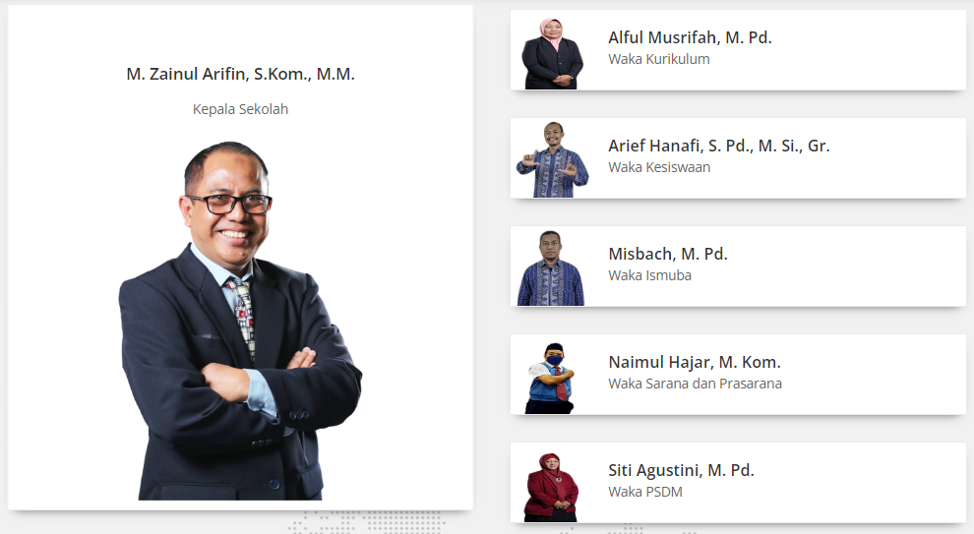
Pimpinan Sekolah
Sumber : smamda.sch.id

Slide 3
Visi :
Menjadi Sekolah Unggul dan Berkarakter Berdasarkan Nilai-Nilai Islam

Slide 4
Misi :
Menyelenggarakan pendidikan dan pembelajaran holistic berdasarkan nilai- nilai Islam.
Meningkatkan Budaya Islami dan Spirit Bermuhammadiyah.
Meningkatkan tata kelola kelembagaan yang professional berdasarkan nilai-nilai Islam.
Meningkatkan pembinaan prestasi akademik dan non akademik.
Mengembangkan kerjasama dengan lembaga lain di dalam dan luar negeri.

Slide 5
CORE VALUES SMAMDA
Sinergi : kerja sama dengan berbagai pihak dalam kebaikan dan ketaqwaan untuk kemajuan dan keunggulan;
Mandiri : mandiri secara pribadi dan otonom secara organisasi;
Amanah : terpercaya sehingga mendapat pengakuan dan dukungan dari berbagai pihak;
Motivasi : menggerakkan siswa menjadi kader unggul, Islami yang berguna bagi persyarikatan, bangsa dan negara;
Disiplin : taat/patuh dan berintegritas dalam menjalan tugas;
Adaptif : terus bergerak cepat dalam meyerap IPTEK sesuai dengan perkembangan jaman;

Slide 6
?
Kenapa harus berubah

Slide 7
Infographic Style
Perubahan Logo Smamda
Sebelum
2023
2023
ke depan

Slide 8
Harapan Perubahan
Mengubah Persepsi
01
Memperluas Target Pasar
02
Meningkatkan Kinerja
03
Penyegaran
Beradaptasi Dengan Zaman
04
05

Slide 9
MAKNA & FILOSOFI LOGO :
Garis kubah pintu gerbang masjid melambangkan SMAMDA menjadi gerbang pendidikan Islam yang berkarakter.
Simbol pendidikan Muhammadiyah yang direpresentasikan bangku dan pancaran sinar matahari menunjukan visi misi SMAMDA.
Siluet buku dan pena yang saling terhubung menunjukkan inovasi Pendidikan yang terus menerus seiring perubahan jaman, IPTEK.
Siluet angka dua yang dihasilkan dari representasi gabungan buku dan pena, menunjukan SMAMDA adaptif dan cepat menyerap perkembangan IPTEK.
Bentuk trofi yang dibentuk dari berbagai simbol, menunjukan SMAMDA selalu menjadi kebanggaan dan terus mengukir prestasi sejalan dengan visi misi sekolah.
Warna oranye melambangkan segar, muda, hangat, sehat, berenergi, dan inovatif. Warna biru melambangkan ketenangan, ketulusan, kesuksesan, dan kecerdasan.

Slide 10
Kualifikasi Akademik Pendidik & Tendik
NO | PENDIDIK | JUMLAH
1 | S3 | 1
2 | S2 | 37
3 | S1 | 26
 | JUMLAH | 64
TENDIK SERTIVIKASI |  | 32 (50%)
PENDIDIK TETAP |  | 46
NO | TENDIK | JUMLAH
1 | S2 | 2
2 | S1 | 27
3 | D3 | 1
4 | SMA | 24
 | JUMLAH | 54
TENDIK TETAP |  | 21

Slide 11
PRESTASI OLIMPIADE SISWA KELAS X – XI TAHUN 2021 – 2023
JENJANG | BIDANG | KELAS
 |  | X | XI
TINGKAT REGIONAL | AKADEMIK | 12 | 13
 | NON AKADEMIK | 35 | 51
TINGKAT NASIONAL | AKADEMIK | 5 | 8
 | NON AKADEMIK | 4 | 1
TINGKAT INTERNASIONAL | AKADEMIK | 0 | 6
 | NON AKADEMIK | 5 | 35

Slide 12
PROGRAM BEASISWA MELALUI KLL :
PROGRAM BEASISWA MENTARI
Membiayai 10 siswa dengan total nominal Rp. 72.216.200,-
PROGRAM BEASISWA OTA (ORANG TUA ASUH)
Membiayai 11 siswa dengan nominal Rp. 7.490.000,- per bulan, sudah berjalan 6 bulan Total nominal Rp. 44.940.000,-
BSI no. rek : 568 5680 002
an : Lazismu SMA Muh 2 Sidoarjo

Slide 13
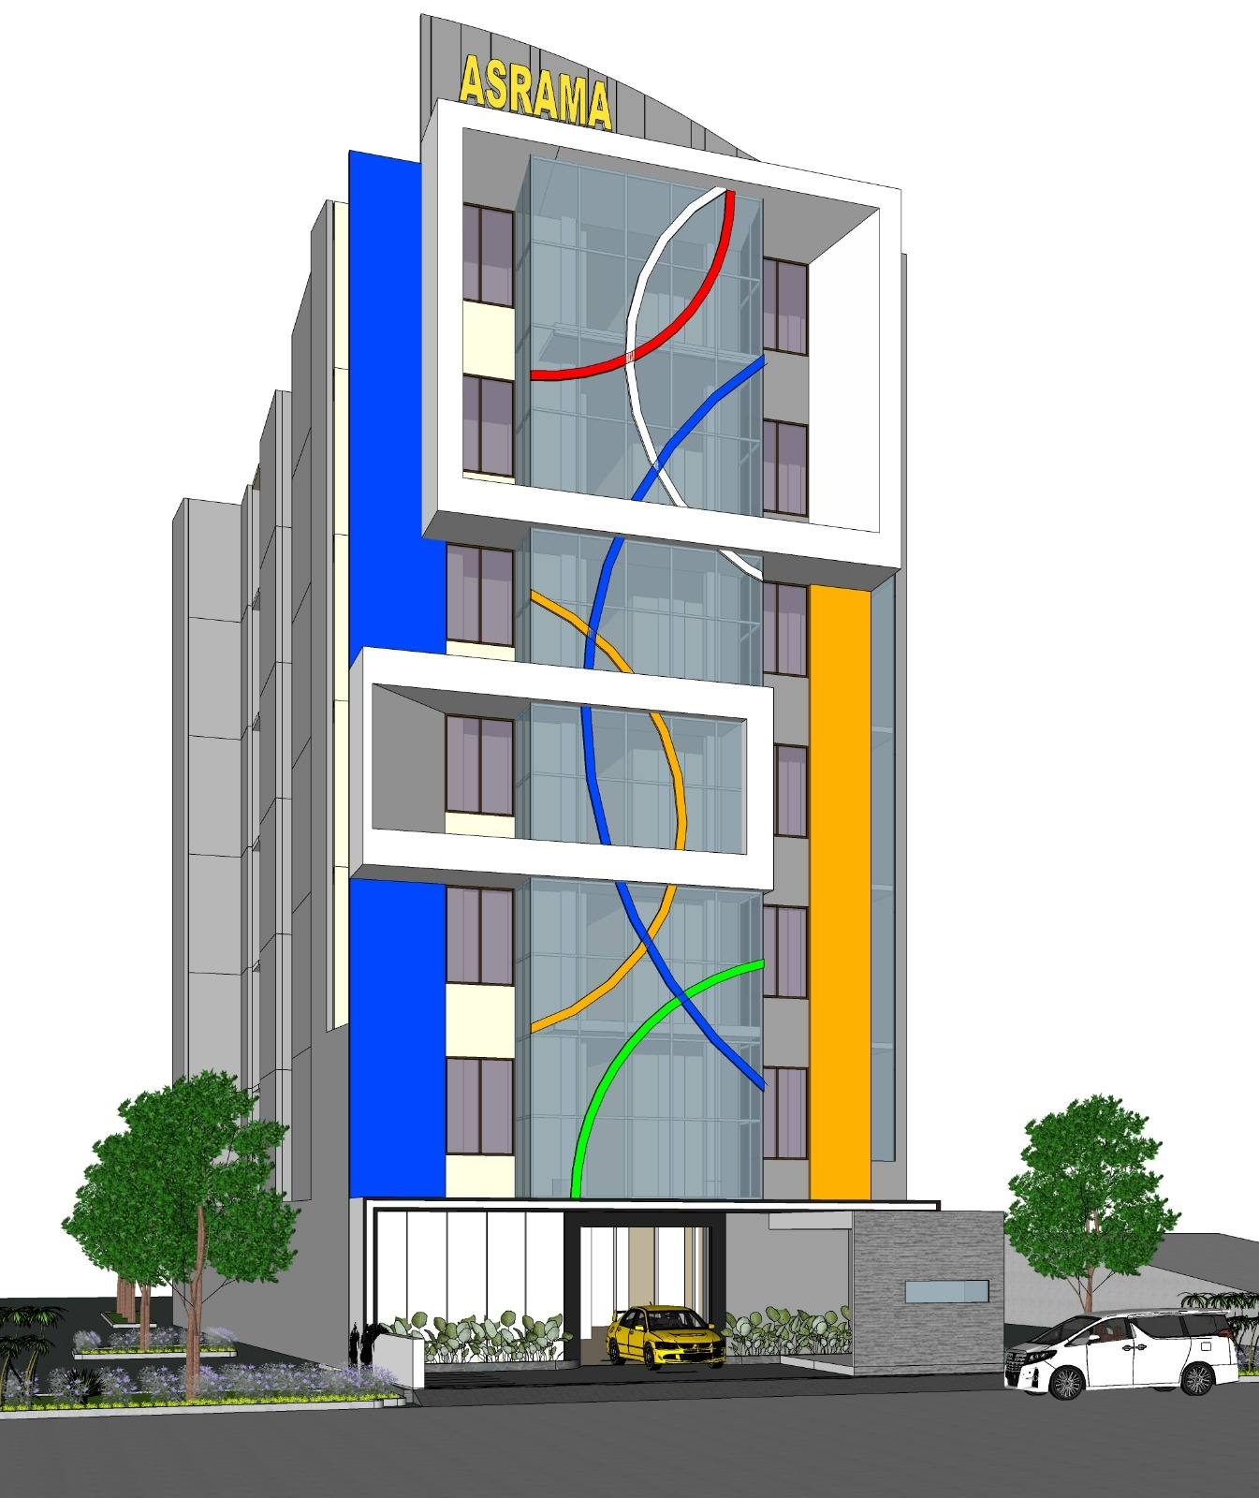
MOHON DOA RESTU PEMBANGUNAN SMAMDA TOWER

